Slide 1
Подготовка к ЕГЭ
2021
Устная часть
11.11.2020г.
А.М. Омельченко, В.В. Редькина.

Slide 2
Тип задания | Устная часть, проверяемые умения и навыки
Задание 1 базового уровня сложности | Чтение текста вслух (надо осмысленно и выразительно прочитать вслух небольшой текст)
Задание 2 базового уровня сложности | Условный диалог-расспрос (надо задать пять прямых вопросов на основе рекламного объявления и предложенных опорных слов)
Задание 3 базового уровня сложности | Описание фотографии (надо выбрать одну из трёх предложенных фотографий и описать в 12–15 предложениях по предложенному плану)
Задание 4 высокого уровня сложности | Сравнение двух фотографий (надо кратко описать две фотографии, найти в них общее и различное и выразить свои предпочтения в 12–15 предложениях по данному в задании плану)

Slide 3
Задание 1 – чтение текста вслух
Формирование фонетических навыков начальная школа
Улучшение
работа с аудиозаписями из УМК, читая тексты вместе с диктором и за диктором.
При подготовке к выполнению данного задания учащихся должны убедиться, что понимают общее содержание читаемого текста, так как это позволит правильно расставить паузы и использовать логическое ударение.

Slide 4
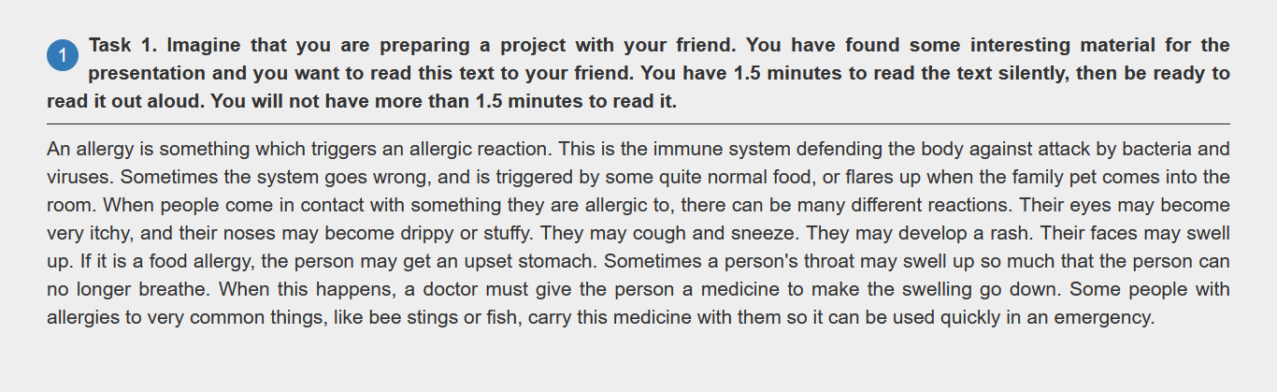

Slide 5
Задание 2
условный диалог-расспрос
Повторять правило образования общих и специальных вопросов, обращая внимание на порядок слов в вопросительном предложении и вопросительные слова.
Фразы What about …?/ Could you tell me about/ Tell me about не являются прямыми, грамматически корректно сформулированными вопросами и не могут считаться верными ответами на данное задание.

Slide 6
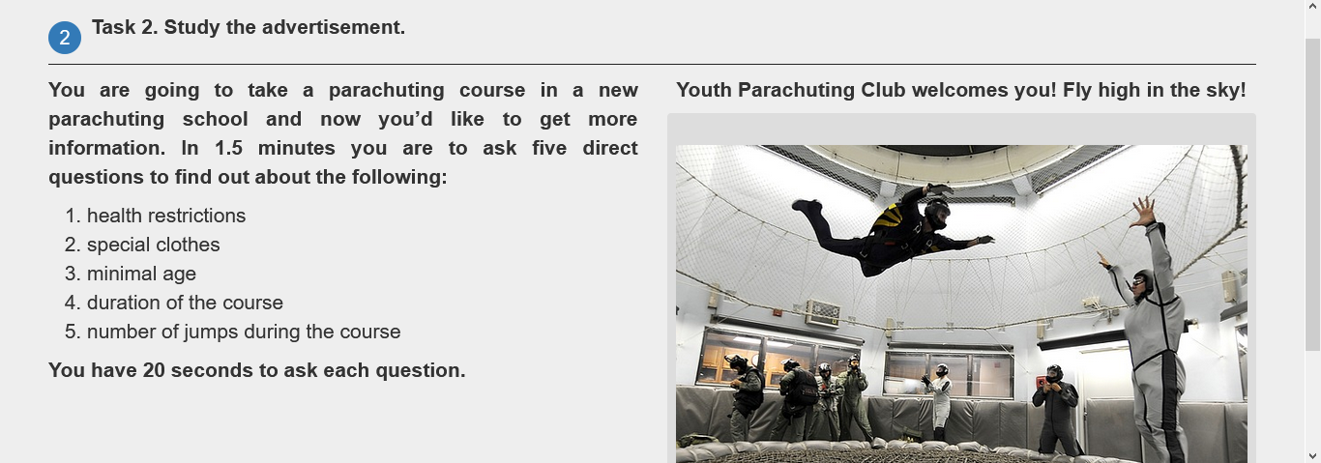

Slide 7
Задание 3 – тематическое монологическое высказывание (описание фотографии)
Важно не просто сказать нужное количество фраз, но и раскрыть все пункты плана (аспекты) в задании.
Обязательно наличие в высказывании средств логической связи, вступительной фразы и заключительной фразы!

Slide 8
СОВЕТ
На экзамене выбирать тот снимок, который позволит наиболее выигрышно продемонстрировать владение иностранным языком. Сделав выбор, следует сосредоточиться на нём, не следует менять фотографию в процессе ответа.
При выстраивании монолога строго следовать предложенному в задании плану. Это необходимо не запутаться в рассуждениях, не упустить ни один из аспектов содержания, логично выстроить высказывание.

Slide 9
-По некоторым пунктам плана высказывания можно составить «домашние заготовки» Они помогут сделать речь более логичной, связной, заполнить неизбежные паузы на обдумывание фразы, снять психологические трудности
-Для раскрытия второго пункта плана особенно удобны конструкции типа there is/are, you can see и пр. Требуется Активизировать лексику для описания природы, внешности и одежды человека и т.д.
- Для третьего пункта плана рекомендуется использовать предложения с Present Continuous (Progressive) Tense. Полезны также фразы типа: in the picture, in the background (foreground), to the left/right, in the centre, to take a picture, синонимы слова picture (shot, photo, photograph).

Slide 10
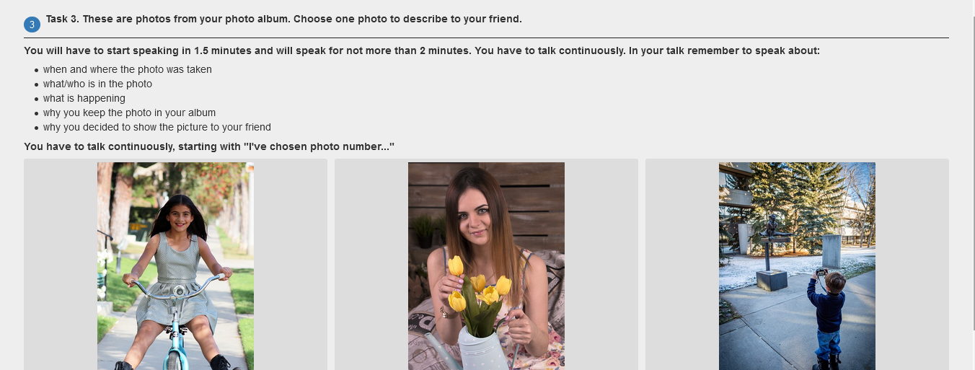

Slide 11
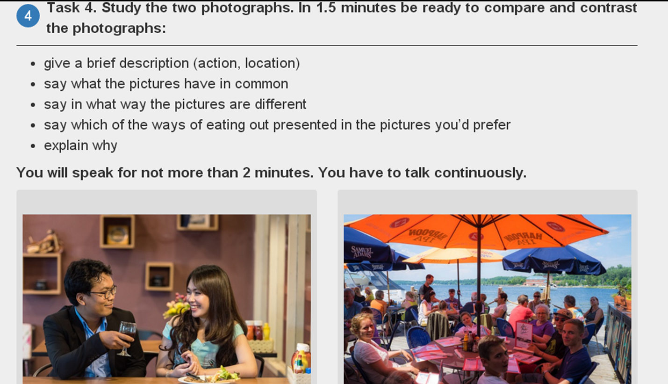
Задание 4 – монологическое высказывание с элементами рассуждения (сравнение двух фотографий)

Slide 12
introduction
I’m going to describe, compare and contrast two photos.
I’d like to describe, compare and contrast these two pictures.
I want to describe the photos which are presented here.
In front of me there are two photos. And my task is to describe them.
I have two photos to describe, compare and contrast.
I want to give you a short description of the photos presented here.

Slide 13
1. give a brief description of the photos (action, location)
In the first picture you can see a young man and a young woman. They are sitting in the café.
In the first picture there is a man and a woman sitting in the café.

Slide 14
2. Say what the pictures have in common
Both pictures have some features in common.
The pictures are quite similar.
Obviously, these photos have much in common \ The pictures don’t have much in common.
Both pictures are related to one theme. It is …
Both pictures show…
The pictures were taken in …

Slide 15
As for the similarities between the two pictures, firstly, they demonstrate … . Both pictures show us (берем информацию из 4 пункта плана).
Secondly, the people are enjoying their activities / what they are doing/the people are doing it with pleasure.
You can see that they are really carried away by the atmosphere, and they don’t pay any attention to what is happening around them.
In both pictures there are happy people.

Slide 16
3. Say in what way the pictures are different
However, the pictures are different.
There are some differences between two pictures.
If you take a closer look, you can’t help noticing some differences.
As for the differences between these two photos, in the first picture we can see … . The second picture shows us … . Another important difference is … .
If we look at the first picture, we can see … . In the second picture there is/are … .

Slide 17
The main difference between two photos is the way of …(берем информацию из 4 пункта плана)
The number of people shown in the pictures is different \ the same.
In addition, the photos differ from each other in the way the people are dressed.
As for the first picture, it is summer, while in the second picture it’s winter.

Slide 18
4. Say which of the ways of eating out presented in the pictures you’d prefer\ prefer \ preferred as a child
4) I personally prefer/ I’d personally prefer/ I preferred as a child (вариант ответа зависит напрямую от формулировки, данной в самом задании) the way of eating out presented in the first picture. In other words I’d prefer \ prefer \ preferred as a child … .

Slide 19
5. Explain why
I’ve made such a choice because …
It’s the most common\appropriate\ relevant\ important\ suitable\ proper\ enjoyable way of eating out for me.
And I find it pleasant/ touching\ exciting\ entertaining\ fascinating/ challenging\ useful.

Slide 20
conclusion
I hope I've managed to compare and contrast these two photographs.
I have tried to compare and contrast two photos and I hope I have managed to do it. Thank you for your listening.
That’s all I wanted to say.

Slide 21
Besides, ...
In addition, ...
Furthermore, …
Moreover, ...
What is more, ...
For example, …
Such as …
I suppose / believe / guess
In my opinion, ...
As for me, ...
As I can guess, …
Well, …

Slide 22
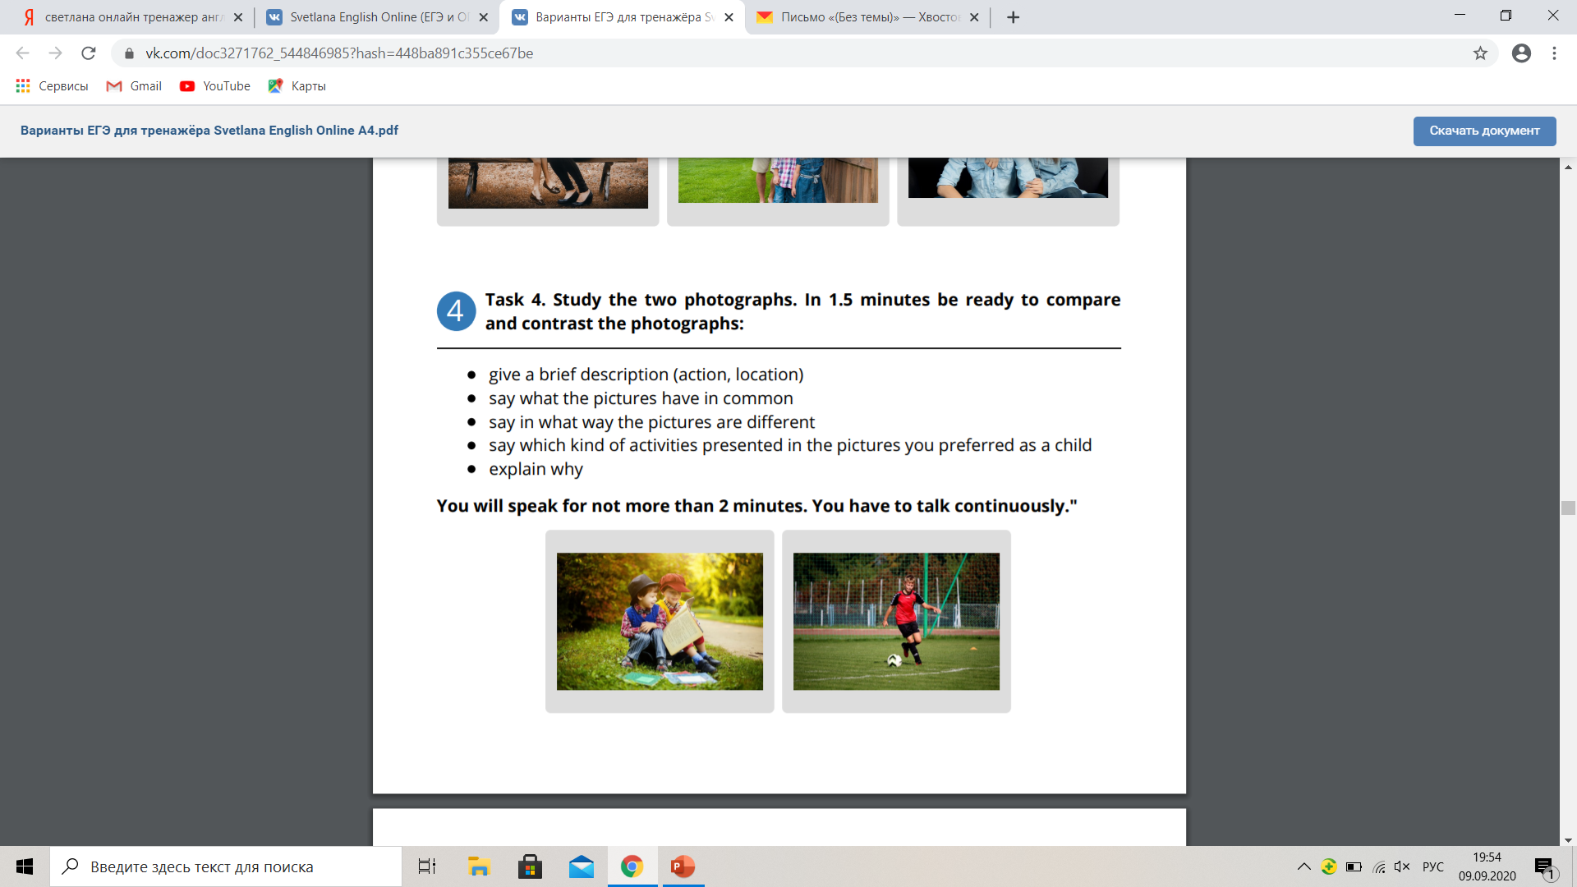

Slide 23
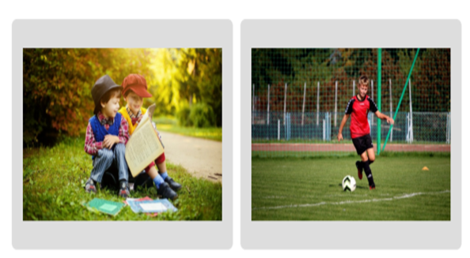
I’m going to describe, compare and contrast these two photos.
1. In the first picture you can see two little boys. They are sitting and reading a book in the park. In the second picture there is a boy. He is playing football on the play ground.

Slide 24
2. Both pictures have some features in common. First of all, they show us kinds of activities. Secondly, the boys in both pictures are enjoying what they are doing. Moreover, the children are spending their free time in the fresh air.
3. However, the pictures are different. To begin with, we can see different kinds of activities. They are reading books and playing football. Besides, as for the first picture, it is autumn, while in the second picture it’s summer. And the number of children shown in the pictures is different.

Slide 25
4. Frankly speaking, as a child I preferred the kind of activity presented in the second picture. In other words I preferred playing football.
5. I made such a choice because it was the most enjoyable kind of activities for me. And I found it useful for my health.
I hope I've managed to compare and contrast these two photographs.

Slide 26
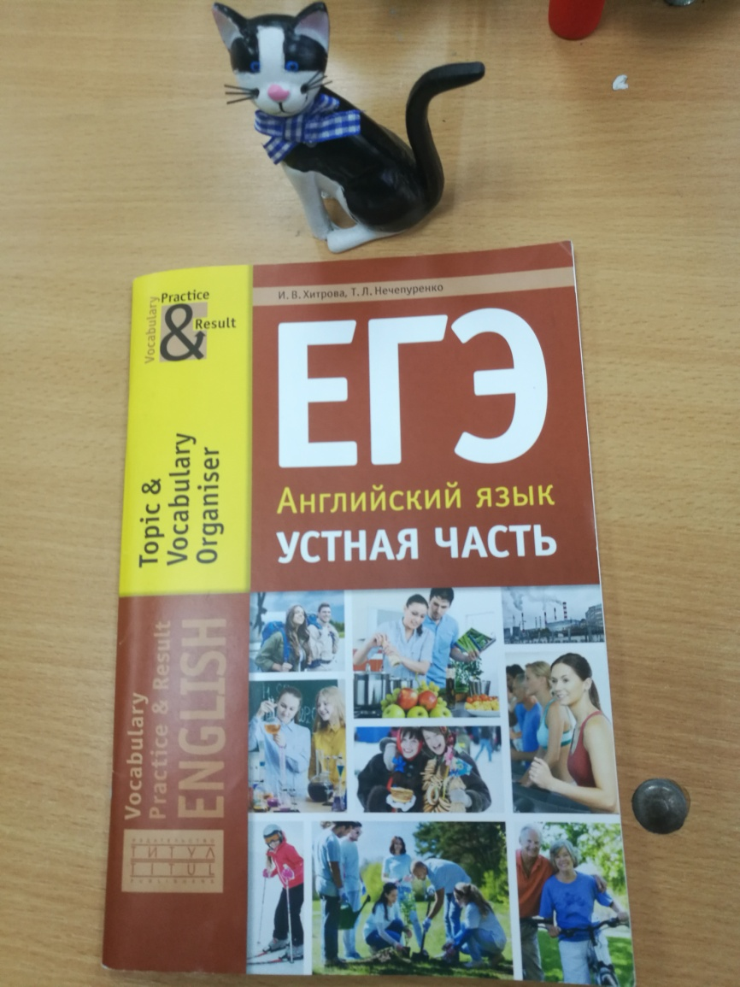
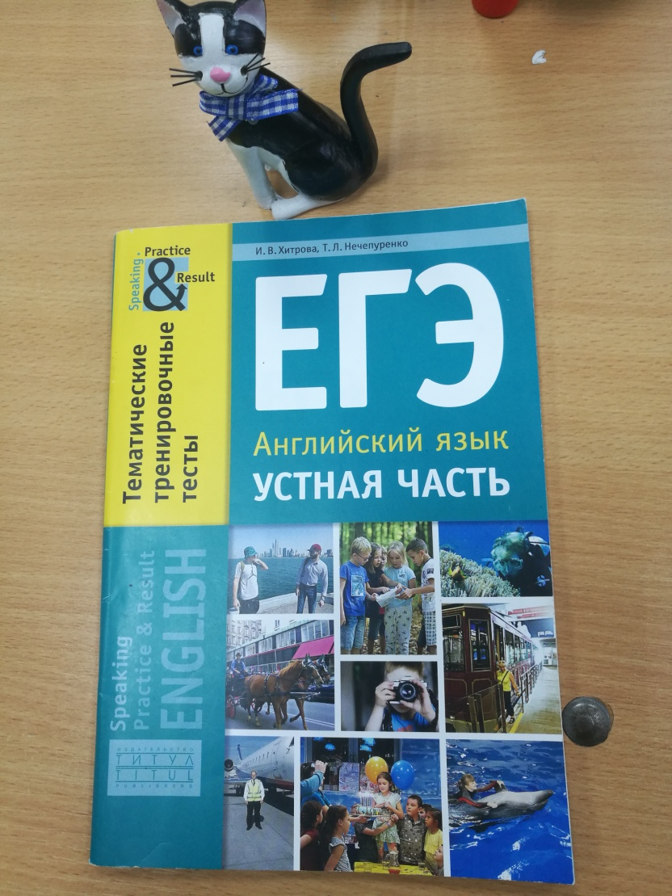

Slide 27
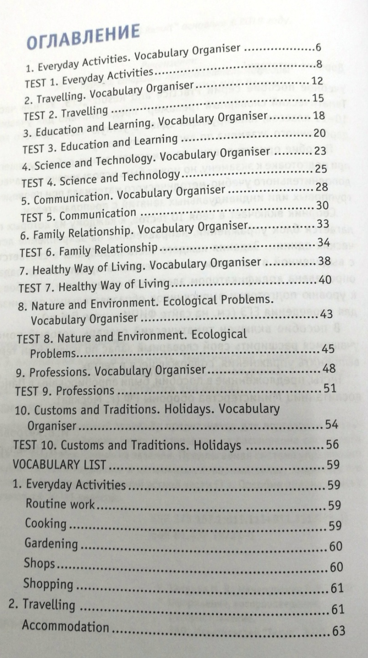
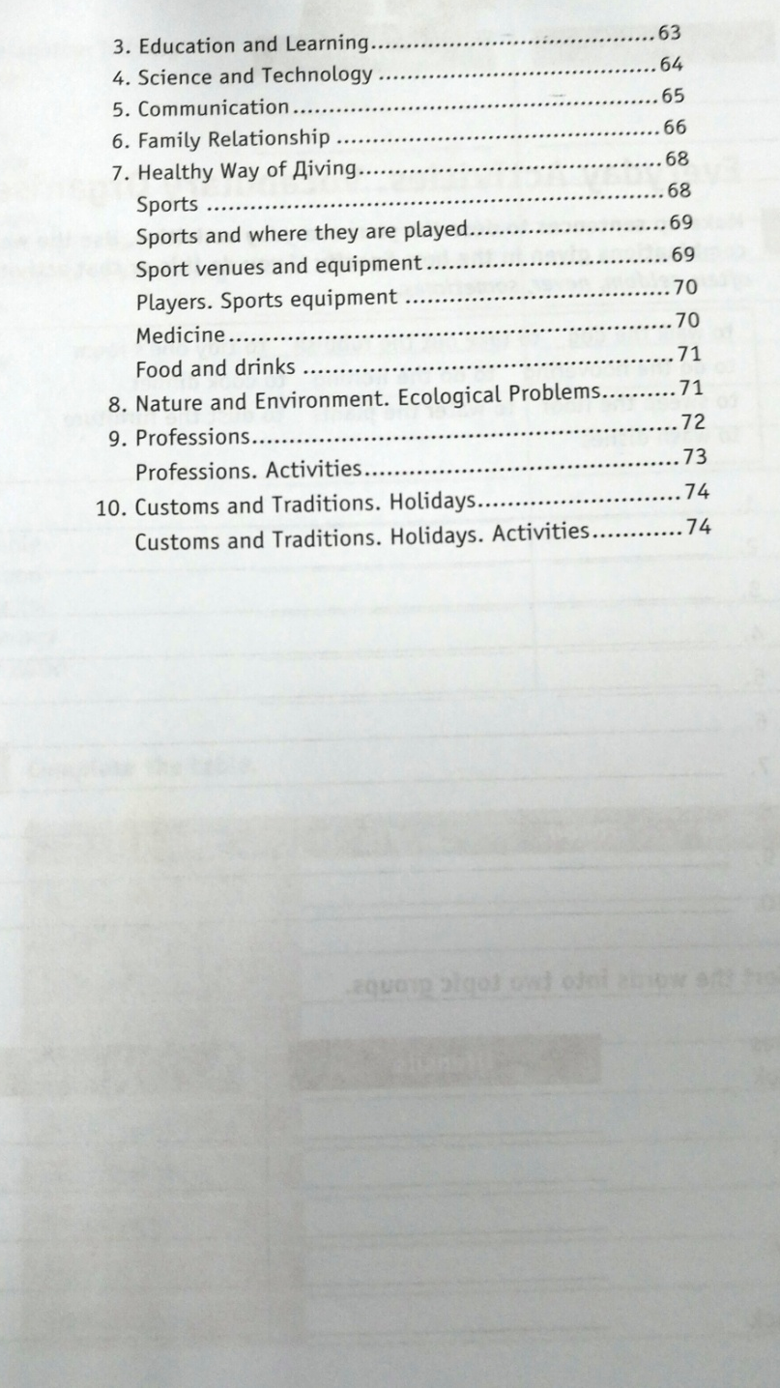

Slide 28
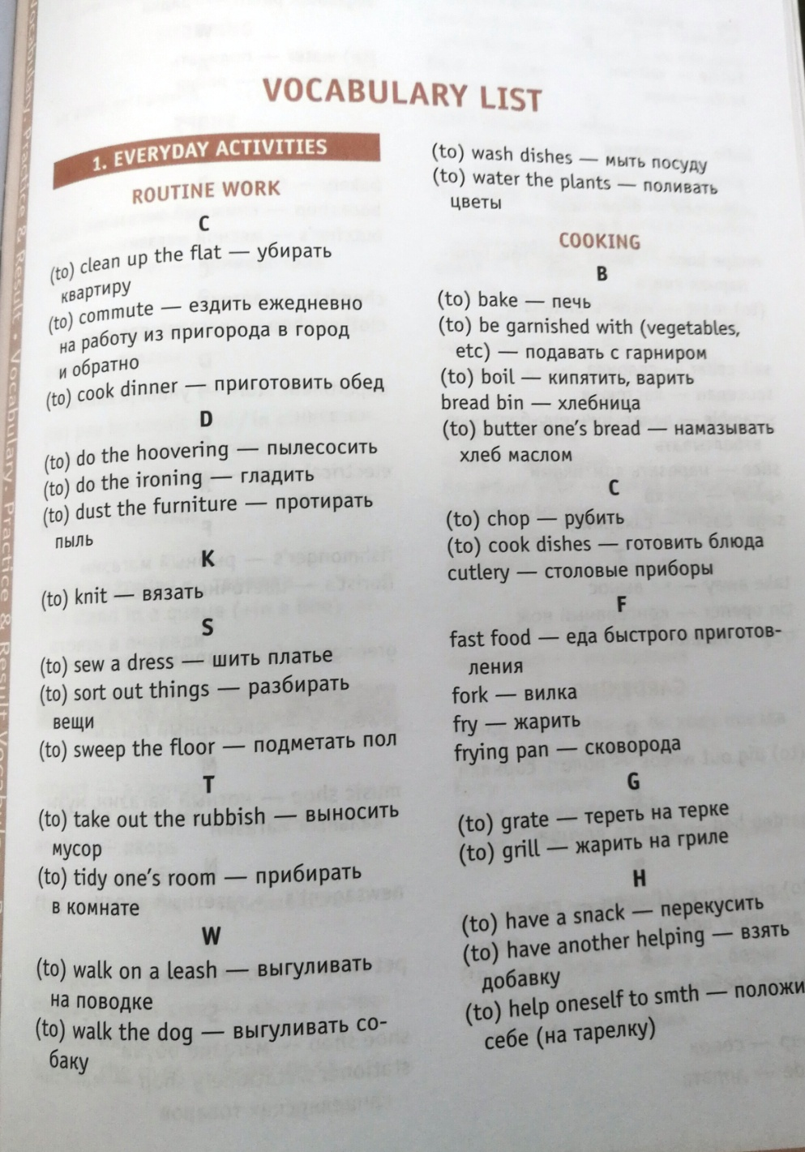
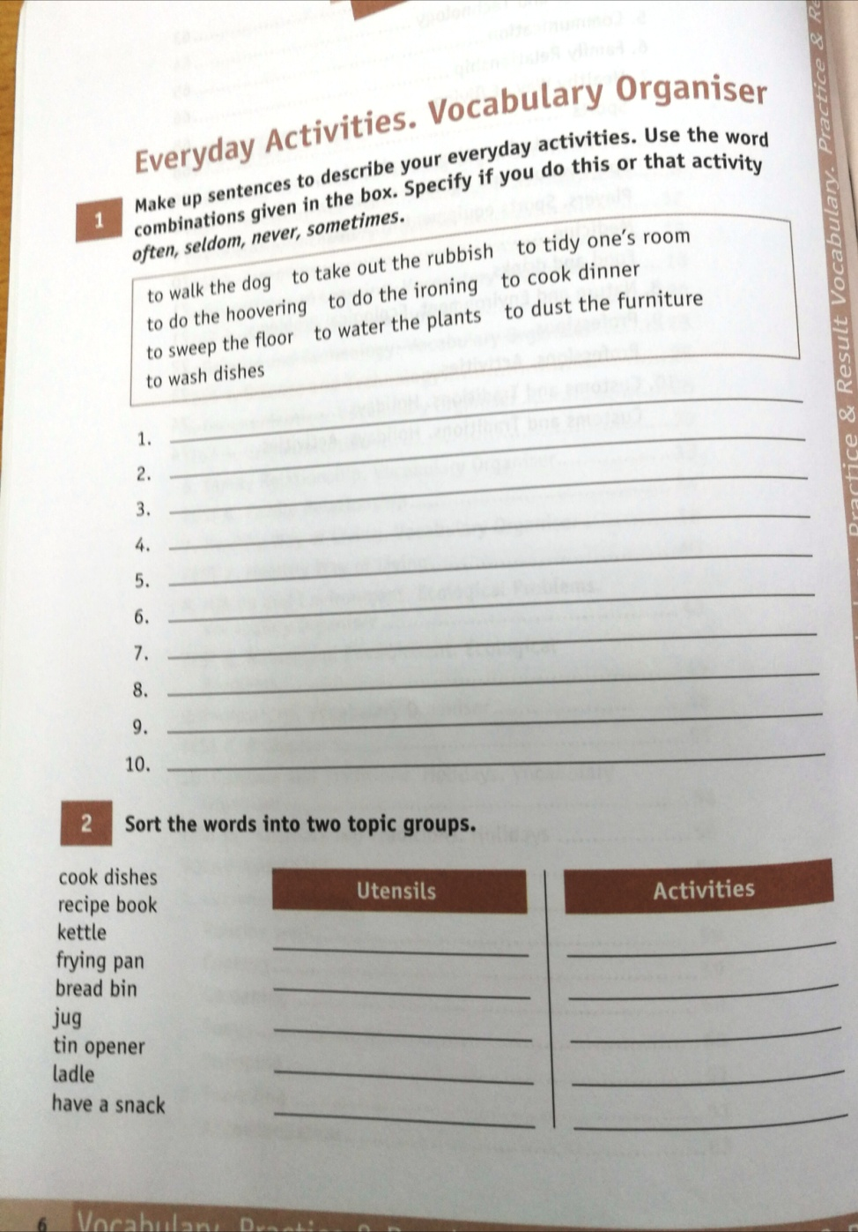

Slide 29
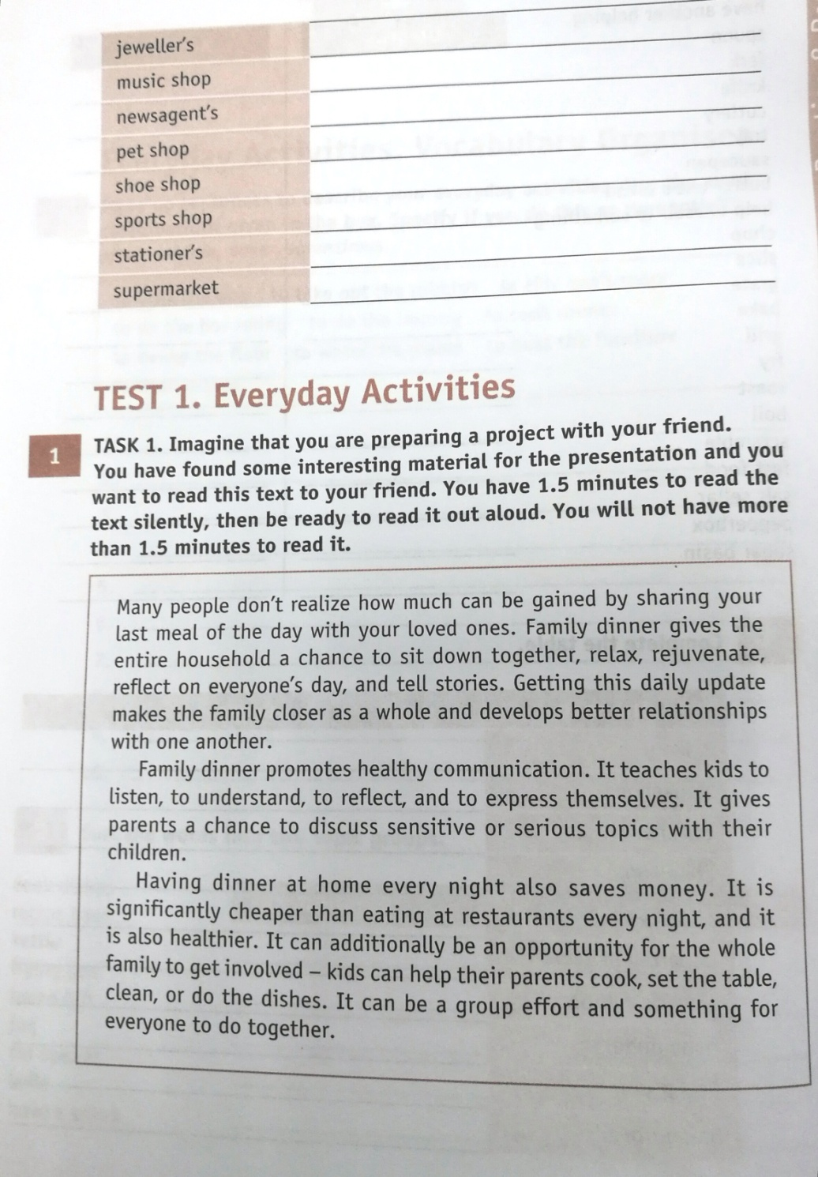
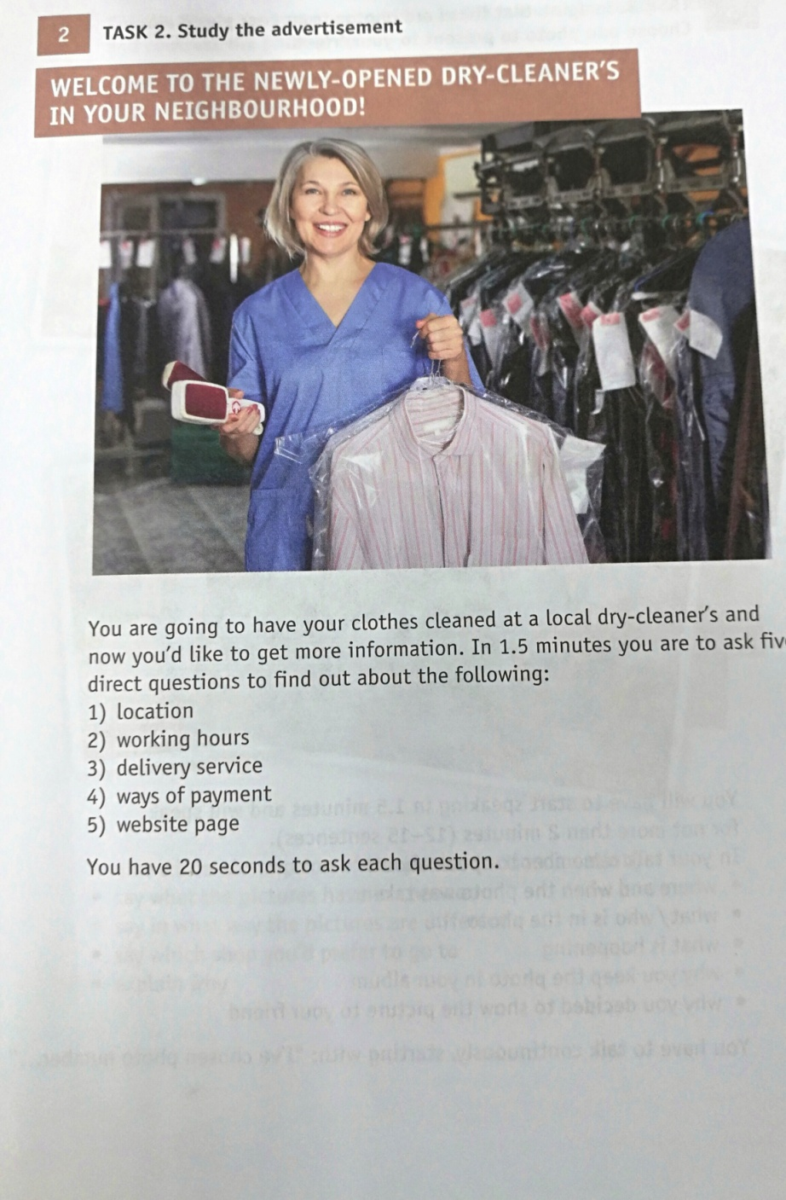

Slide 30
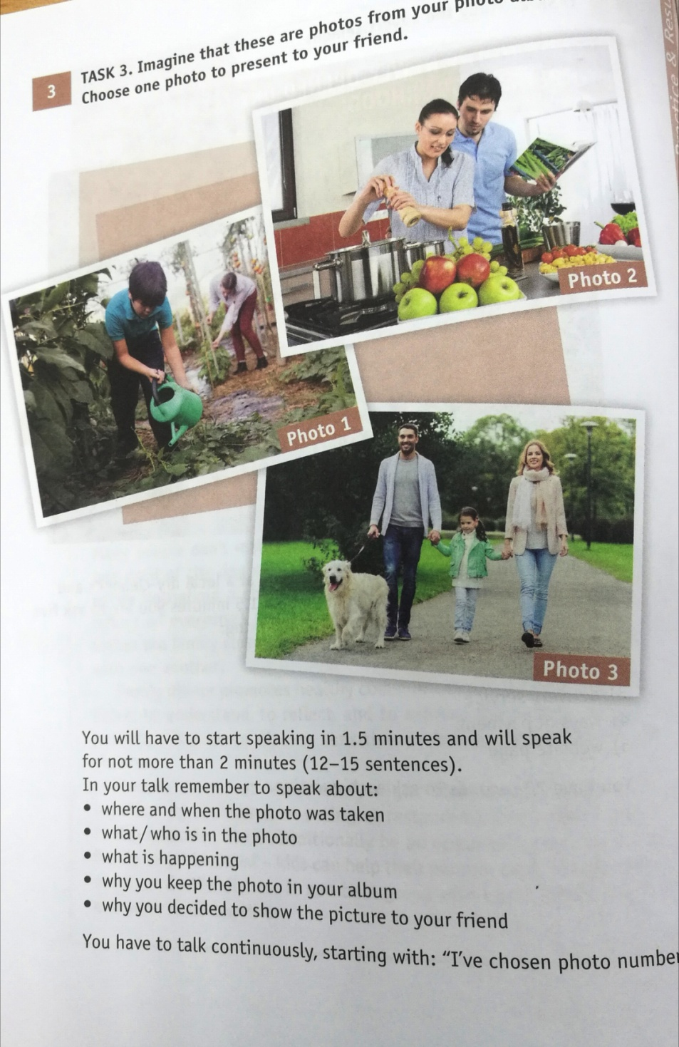
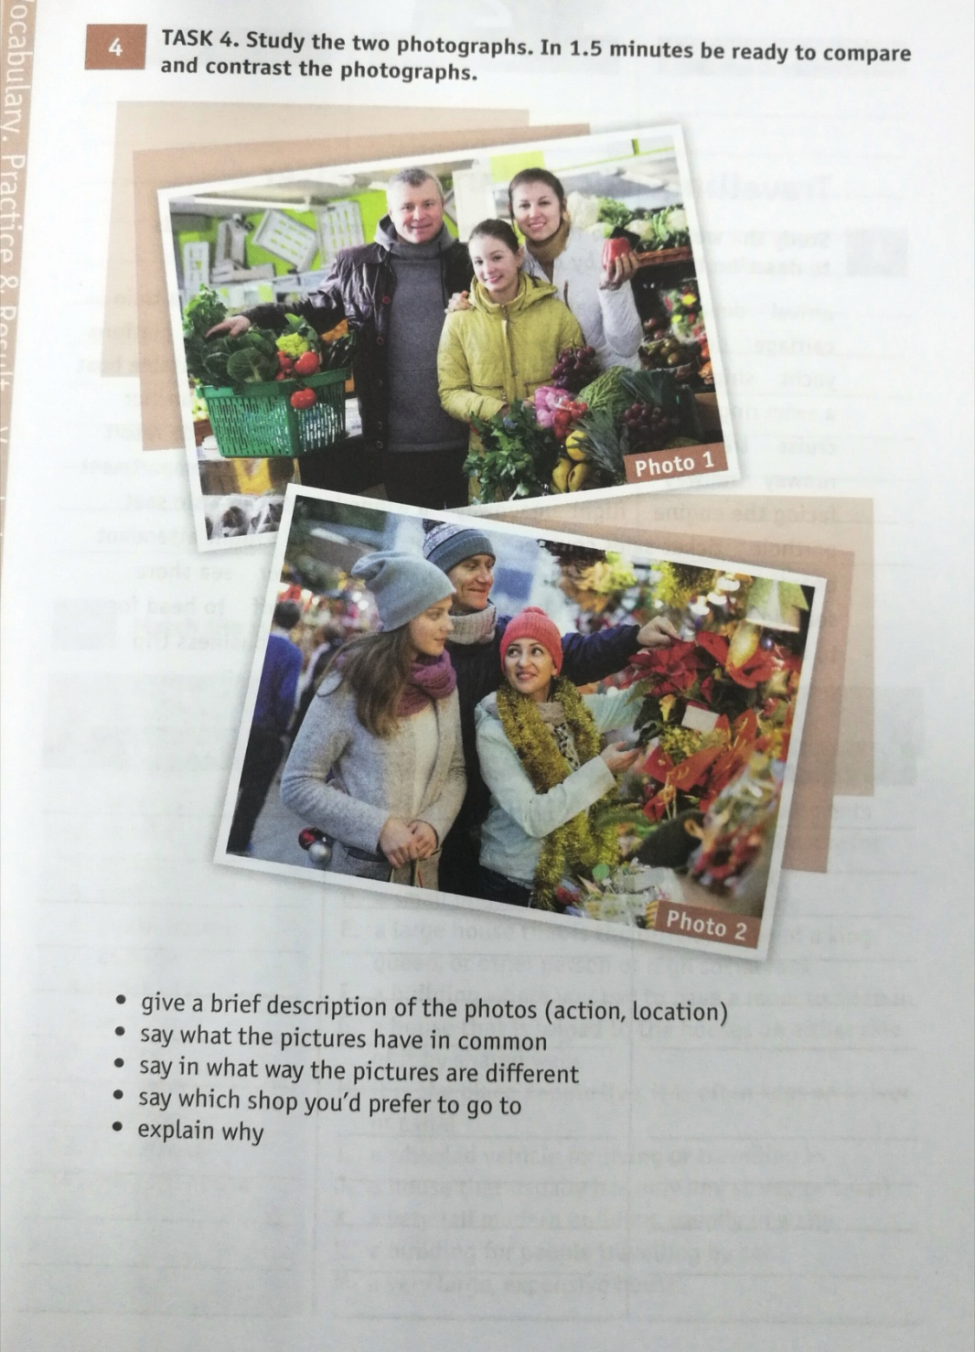

Slide 31
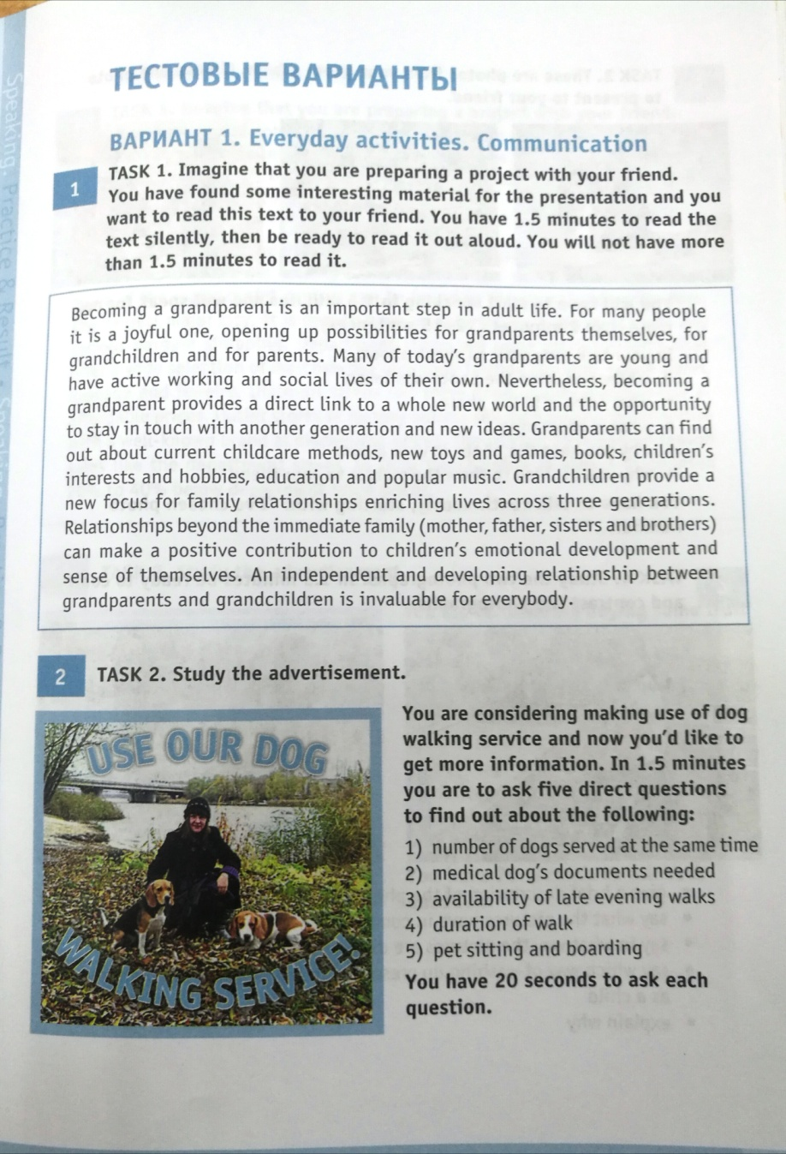
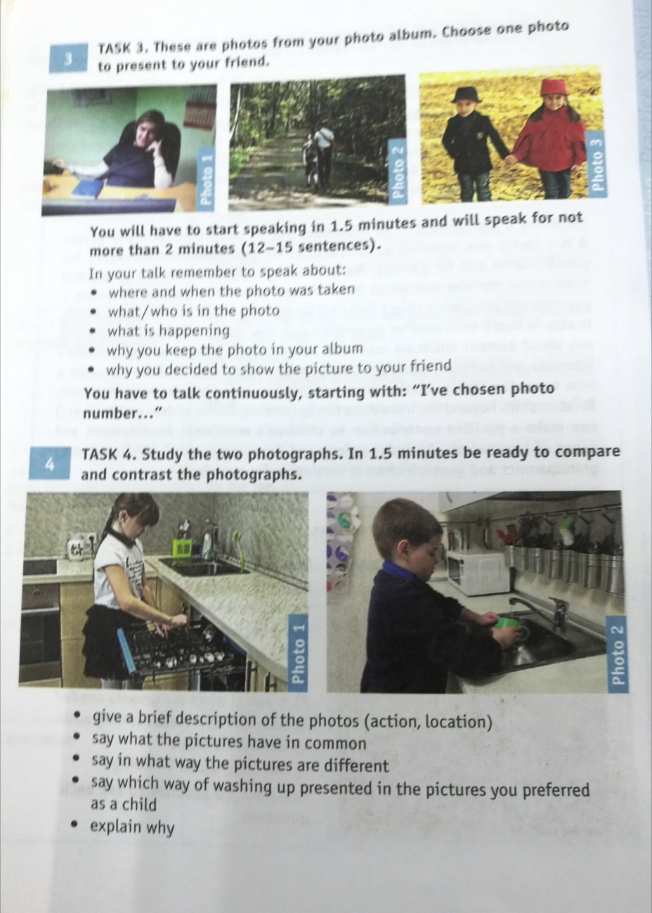

Slide 32
Thank you

